Slide 1
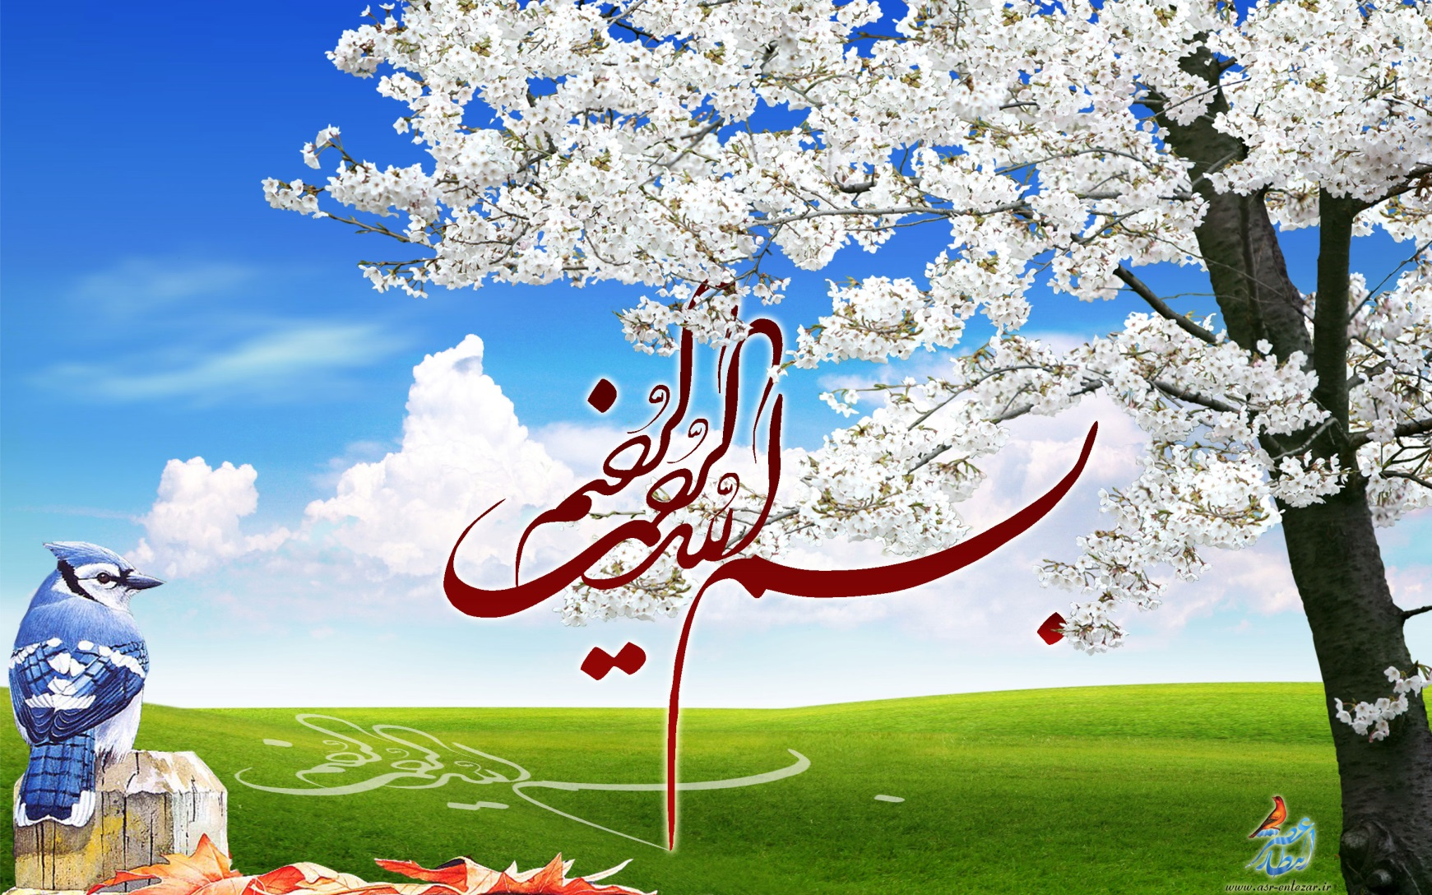

Slide 2
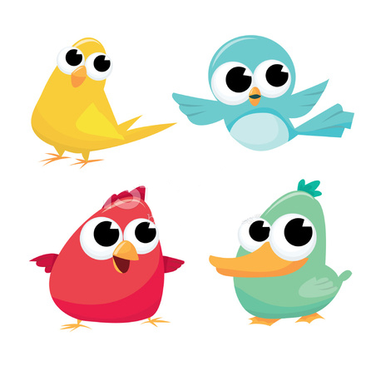

کلاس مجازی دوم دبستان خراسان شمالی
#زنگ_ علوم
فصل دهم: درون آشیانه ها
کوشش ناقابلی از
حسن حیدپور
سرگروه آموزشی پایه دوم
دبستان پسرانه ی شهدای فرهنگی بجنورد

Slide 3
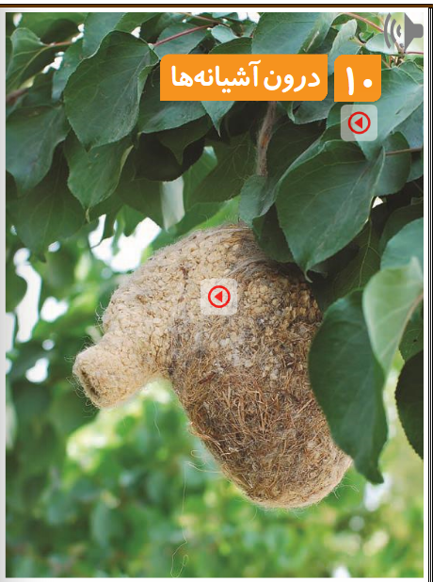

Slide 4
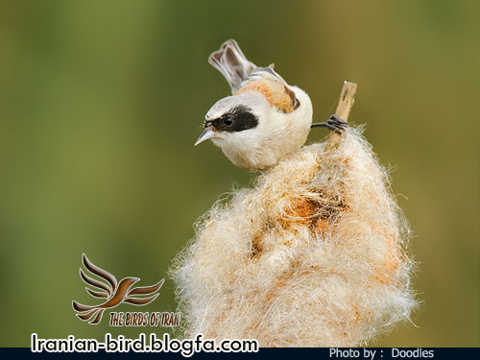
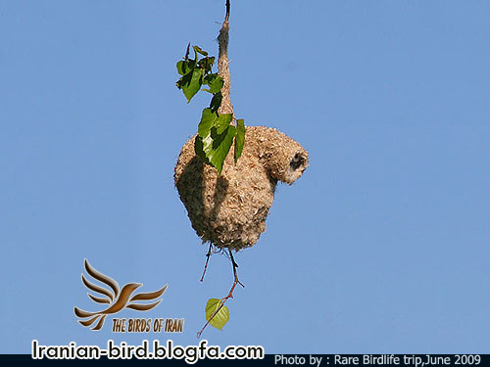
بعضی از جانوران برای محافظت از خود و فرزندانشان و نگه داری غذا نیاز به لانه دارند
جانوران به روش های مختلفی لانه می سازند یا از فرزندانشان مراقبت می کنند .
پرنده ای به نام ( چرخ ریسک)آشیانه ی خود را با شاخه های نازک و برگ درختان در هم می بافدو با پرهای پرندگان دیگر آن را نرم می کند
آشیانه ( چرخ ریسک ) گود بوده ، از شاخه درختان آویزان است و یک سوراخ برای ورود و خروج پرنده دارد .

Slide 5
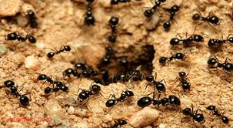
مورچه ها لانه ی خود را به صورت دالان منظم در زیر خاک درست می کنند .
آن ها به صورت گروهی زندگی می کنند.

Slide 6
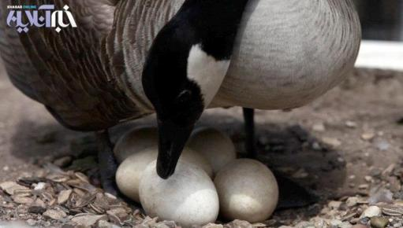
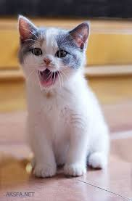
جانوران به روش های مختلف تولید مثل می کنند ( یعنی جانوری مثل خودشان به وجود می آورند )
بعضی از جانوران تخم می گذارند . مثل : پرندگان ، لاک پشت
بعضی از جانوران بچه به وجود می آورند و به بچه های خود شیر می دهند . مثل:گرگ،کانگورو و گربه

Slide 7
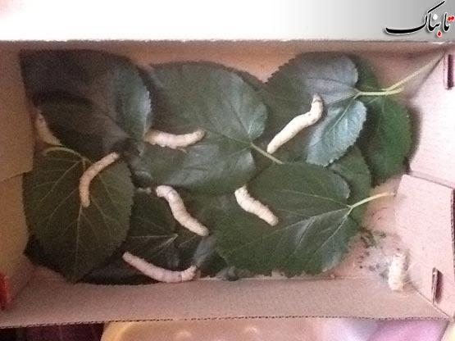
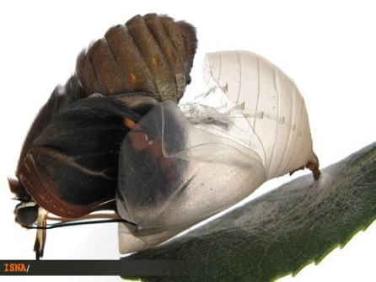
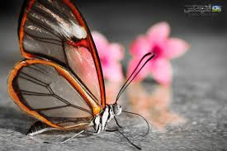
هر کدام از جانوران از زمان تولد تا پایان دوره زندگی ،
مراحل مختلفی را می گذرانند که به آن چرخه ی زندگی می گویند .
کرم های ابریشم برای زندگی به درخت توت وابسته اند . آن ها از برگ های توت تغذیه می کنند ، پس از مدتی با تارهای نازک به دور خود پیله درست می کنند و در پیله می مانند .سپس پیله را سوراخ کرده و به صورت پروانه بیرون می آیند .

Slide 8
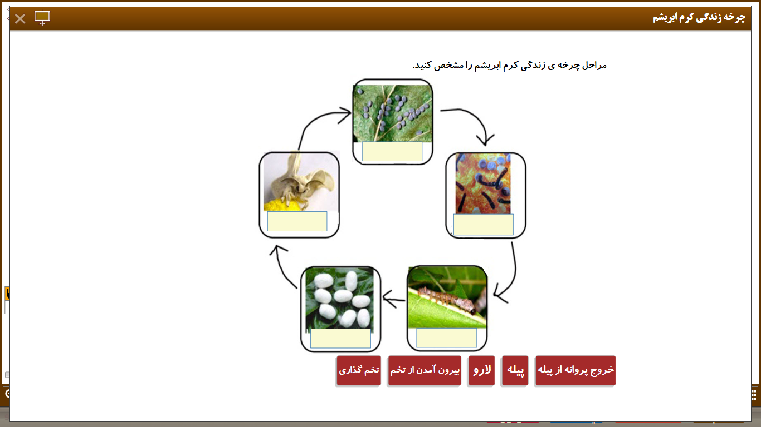
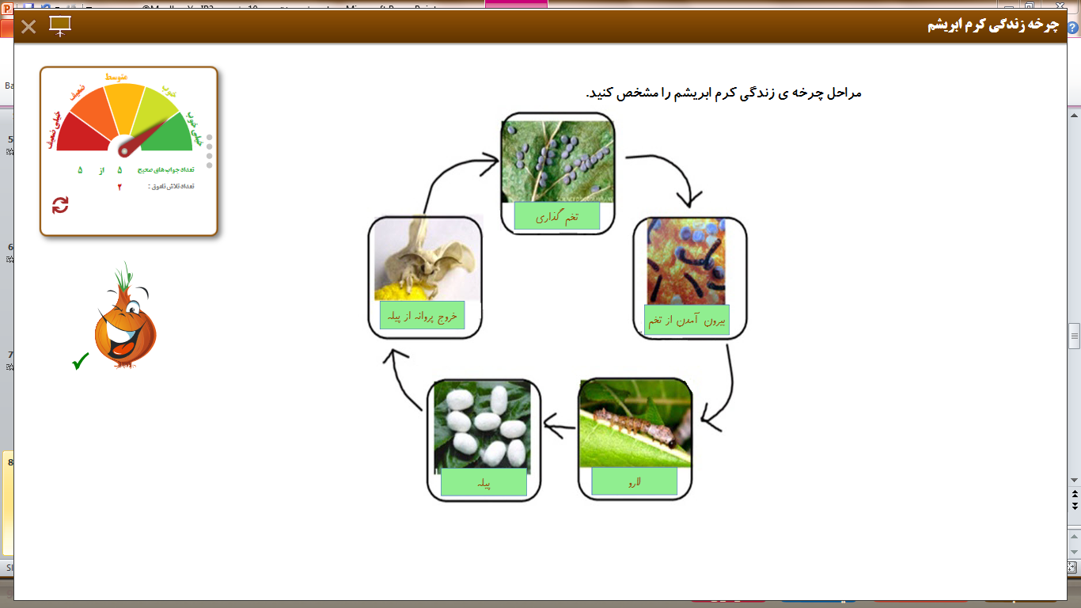
چرخه زندگی کرم ابریشم

Slide 9
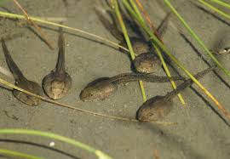
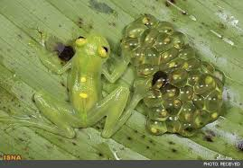
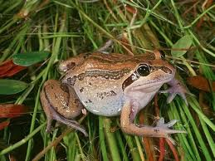
قورباغه در آب تخم ریزی می کند . نوزادانی که از تخم بیرون
می آیند ، شبیه قورباغه نیستندو با دم خود در آب شنا می کنند.
بعد از مدتی که بزرگ شدند دم خود را از دست می دهند و دست و پای آن ها بزرگ تر می شودو می توانند در خشکی هم زندگی کنند . البته برای مرطوب ماندن پوست باید همیشه کنار آب باشند.

Slide 10
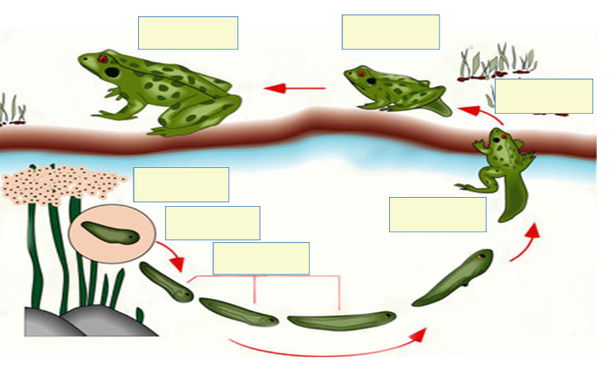
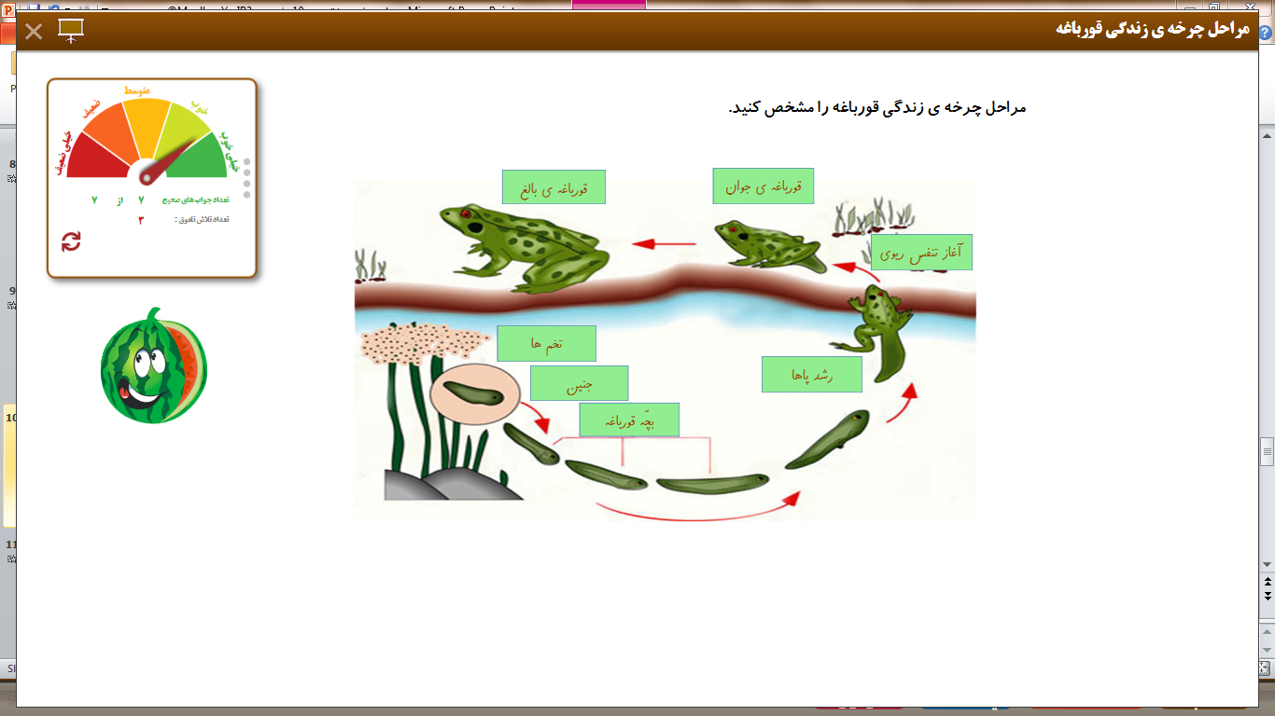
چرخه زندگی قورباغه

Slide 11
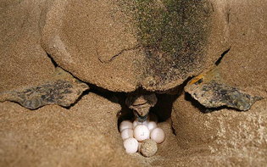
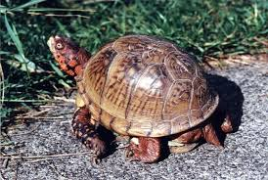
لاک پشت تخم های خود را زیر خاک می گذارد و روی آن را با خاک می پوشاند .
نوزادان پس از خارج شدن از تخم به سوی آب می روند و از گیاهان موجود در آب تغذیه می کنند .

Slide 12
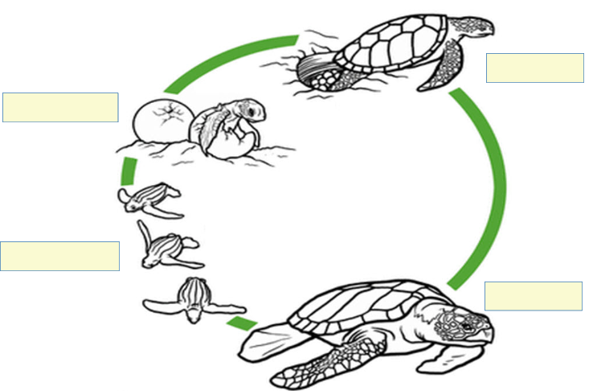
چرخه زندگی لاک پشت
1- تخم گذاری
2- بیرون آمدن از تخم
3- حرکت به سوی اقیانوس
4- لاک پشت بالغ

Slide 13
گیاهان و جانوران و انسان ها برای تغذیه به یکدیگر وابسته اند.
انسان
جانور
گیاه
جانوران بعضی گوشت خوار و بعضی گیاه خوارند
که در هر صورت به وجود گیاهان نیاز دارند
و
گیاهان نیز برای رشد و پراکنده شدن به انسان و جانوران وابسته اند .

Slide 14
کنفرانس علوم
خدای خوب و دانا در قرآن در مورد موجودات زیادی صحبت کرده...
نام این جانوران را پیدا کن و به کلاس در قالب کنفرانس گزارش بده.
یکی از این حیوانات را انتخاب کن و بگو خدا در موردش در قرآن چه گفته است؟
اگر به جای یکی از پرندگان بودی، چگونه و در کجا لانه درست می کردی؟
امام علی (ع) هم در کتاب نهج البلاغه سخنان زیادی در مورد بعضی حیوانات مثل مورچه گفته است. ان ها را پیدا کن و به کلاس ارائه بده .

